Slide 1

Xây dựng Hệ an ninh thông tin CMS - CIA
Nhóm: ISITDTU

Slide 2

Giới thiệu nhóm
Tên nhóm: ISITDTU
Đến từ: Đại học Duy Tân - TP.Đà Nẵng
Thành viên:
Họ & Tên | Sở trường chuyên môn | Sở thích cá nhân
Đặng Ngọc Cường | Network Infrastructure | Billard libre, Football
Trần Như Minh | Network Security, PHP | Đọc truyện
Trương Minh Đạt | Infrastructure-security, Pentest | Gym, Football
Võ Viết Tùng | Forensic, Web, Pentest | Football
Nguyễn Oanh Thương | Pwn, Reverse, PHP | Xem phim, đọc truyện

Slide 3
Thực trạng^{[1]}:
Tình hình ứng dụng CNTT cho các đơn vị hành chính công cấp quận-huyện là các lo ngại về:
Kinh phí xây dựng hệ thống (hạ tầng & ứng dụng)
Kinh phí cho việc duy trì sự hoạt động & đảm bảo tính bảo mật cho các thông tin lưu trữ;
Ngoài ra còn chi phí về đào tạo người sử dụng và chuyên viên an ninh.
⇒ Không sử dụng trao đổi thông tin trên mạng hoặc sử dụng nhưng bỏ ngõ vấn đề an ninh.
Notes:
http://antoanthongtin.vn/Detail.aspx?NewsID=29d680af-9286-4f19-9c40-4a32db7de523&CatID=e1999c9a-5eeb-418c-9ea8-ae4c5e850d0c
Theo cuộc khảo sát về “Thực trạng ATTT Việt Nam 2015” của Hiệp hội ATTT VN - VNISA công bố tại “Hội thảo ngày ATTT VN 11/2015”
=> Khảo sát 600 tổ chức - doanh nghiệp trên cả nước
Nhận thức
Đào tạo: Không = 53%; Có = 47%
Tổ chức
Nhân sự
Kinh phí
=> 32% không biết có bị tấn công hay không
=> 52% chưa mã hóa dữ liệu
=> 36% chưa có kế hoạch backup dữ liệu
=> Mới chỉ 13% triển khai HA (High-Availability)

Slide 4
Suy nghĩ:
Xây dựng hệ thống bảo mật như là một dịch vụ (SaaS: Security as a Service) để hỗ trợ cộng đồng.
Tìm cách “gói” được Kiến thức và Kỹ năng của chuyên gia an ninh mạng và phát triển mã nguồn mở vào một dịch vụ để phục vụ cộng đồng hành chính công.
Ý tưởng về hệ thống: HAI TRONG MỘT (CMS-CIA)
được hình thành từ đây.

Slide 5
Giải pháp
Xây dựng Hệ CMS - CIA: Hệ thống quản lý nội dung đảm bảo an ninh thông tin cho các đơn vị hành chính công cấp quận-huyện trên cả nước.
Dựa trên Framework Lavalite và các công cụ mã nguồn mở khác.
Hệ thống website đã được kiểm định an ninh thông qua các công cụ pentest như: w3af, Nikto, ...

Slide 6
Mô hình của CMS - CIA
Notes:
Xây dựng Hệ CMS - CIA: Hệ thống quản lý nội dung đảm bảo an ninh thông tin cho các đơn vị hành chính công cấp quận-huyện trên cả nước.
Dựa trên Framework Lavalite và các công cụ mã nguồn mở khác.
Hệ thống website đã được kiểm định an ninh thông qua các công cụ pentest như: w3af, Nikto, ...

Slide 7
LỢI ÍCH MANG LẠI (người dùng/cộng đồng)
Đảm bảo an ninh (cả về ứng dụng web & máy chủ Web) cho hệ CMS
Không đòi hỏi người dùng có chuyên môn cao về bảo mật.
Chi phí triển khai thấp
Chi phí cho mỗi lần hỗ trợ, tư vấn , bảo trì sản phẩm là khá thấp.

Slide 8
Mô hình kinh doanh
Hỗ trợ, tư vấn và bảo dưỡng sản phẩm.
Phát triển tính năng theo yêu cầu của khách hàng.
Triển khai đào tạo về nhận thức ATTT, đào tạo về việc triển khai giải Hệ CMS - CIA.

Slide 9
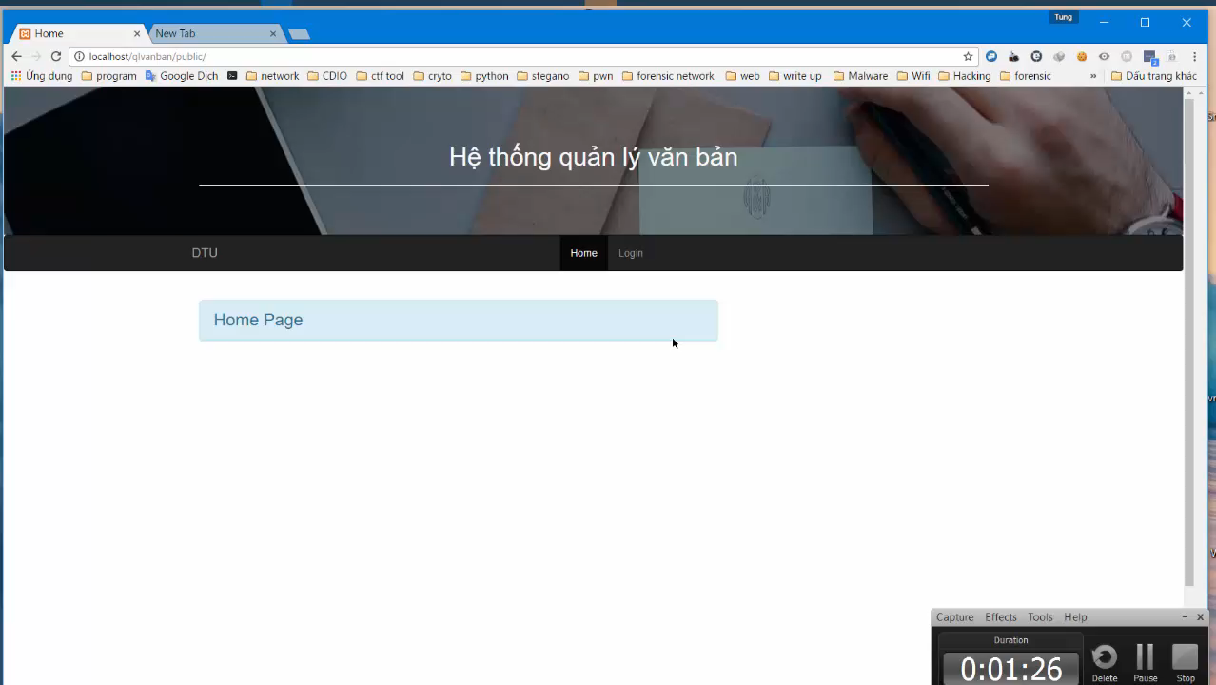
Demo

Slide 10
Thank you for listening!
Q & A

